Slide 1
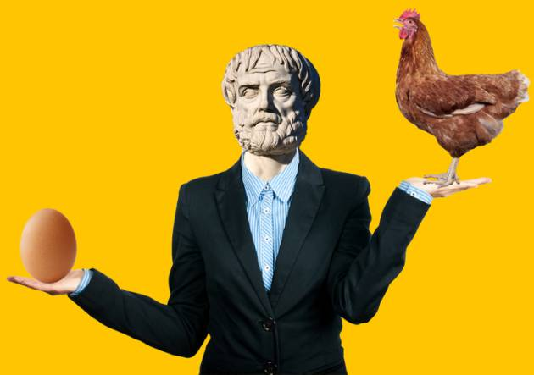


UNIDAD 1: DIMENSIONES DE LA PERSONA
RESUMEN PRIMERA CLASE Y DESARROLLO CLASE 3: “EL SEÑOR DE LAS MOSCAS”
Here starts the lesson!

Slide 2
¿ Qué ideas, temas, preguntas quedaron de la (s) primera (s) clase (s)?
INICIO

Slide 3
IDEAS CENTRALES DE HOY:
1️⃣¿El ser humano es naturalmente cooperativo o violento?
2 ¿Para qué sirven las instituciones políticas?
3.¿Qué ocurre cuando desaparece el orden social?

Slide 4
SOMOS INDIVIDUOS QUE SE HACEN EN RELACIÓN… PERO, ¿DÓNDE ESTÁ EL FUNDAMENTO?
LA POSTURA DE HOBBES: ESTADO DE NATURALEZA Y VIOLENCIA
LA VISIÓN DE ROSSEAU: CORRUPCIÓN SOCIAL
ANTROPOLOGÍA
POLÍTICA
SOMOS INTRÍNSICAMENTE EGOÍSTAS. LA IMAGEN QUE OCUPA HOBBES ES QUE SOMOS UN LOBO PARA OTRO HUMANO. LOS LOBOS, TRABAJAN EN MANADA PERO SÓLO PIENSAN EN SU NÚCLEO
EL SER HUMANO INTRÍNSICAMENTE ES BUENO, NO HAY MALDAD. SU NATURALEZA EN BONDADOSA, PERO CONVIVIR EN SOCIEDAD ES LO QUE LO CORROMPE
ORIGEN DEL PODER Y LAS NORMAS

Slide 5


Aristóteles, en el libro 1 de “Política”
¿La polis o ciudad es antes de que ser humano sea social?
“politikón zoion”: “zoon”: sustantivo que quiere decir “ser viviente”, “animal”; “politikón” es el adjetivo que se refiere a polis: ciudad. ¿ Animal cívico?
“De todo esto es evidente que la ciudad es una de las cosas naturales, y que el hombre es por naturaleza un animal social , y que el insocial por naturaleza y no por azar es o un ser inferior o un ser superior al hombre. Como aquel a quien Homero vitupera:
sin tribu, sin ley, sin hogar,
Porque el que es tal por naturaleza es también amante de la guerra , como una pieza aislada en el juego de damas. La razón por la cual el hombre es un ser social, más que cualquier abeja y que cualquier animal gregario, es evidente: la naturaleza, como decimos, no hace nada en vano, y el hombre es el único animal que tiene palabra . Pues la voz es signo del dolor y del placer, y por eso la poseen también los demás animales, porque su naturaleza llega hasta tener sensación de dolor y de placer e indicársela unos a otros. Pero la palabra es para manifestar lo conveniente y lo perjudicial, así como lo justo y lo injusto. Y esto es lo propio del hombre frente a los demás animales: poseer, él sólo, el sentido del bien y del mal, de lo justo y de lo injusto, y de los demás valores, y la participación comunitaria de estas cosas constituye la casa y la ciudad.
Por naturaleza, pues, la ciudad es anterior a la casa y a cada uno de nosotros, porque el todo es necesariamente anterior a la parte ”
“Logos”, el principio que unifica e implica imputar el mundo

Slide 6


PREGUNTA DE ACTIVACIÓN 1
Si un grupo de personas queda aislado sin leyes ni autoridades, ¿qué ocurre primero?:
Cooperación
caos
Liderazgo
miedo

Slide 7
PREGUNTA DE ACTIVACIÓN 2
¿Qué mantiene el orden en una sociedad?
Leyes
miedo
cooperación
instituciones

Slide 8
PREGUNTA DE ACTIVACIÓN 3
Las normas sociales existen porque…:
el ser humano es naturalmente bueno
el ser humano necesita límites.
el poder necesita control
la sociedad organiza la convivencia

